Slide 1
Plan de trabajo
Semana del 17 al 21 de mayo

Slide 2
ESCUELA NORMAL DE EDUCACIÓN PREESCOLAR DEL ESTADO
Nombre de la Institución de práctica:
“Jardín de niños Diego Rivera ”
Nombre de la educadora titular:
Carla Priscila Amarillas de la Cruz
Grado en el que realiza las prácticas: 2ª y 3ª “B”
total, de niños: 35
Nombre de la alumna practicante:
Yadira Alejandra Palomo Rodríguez
grado: 4° sección: “B” número de lista: 13
periodo de práctica:
01 de marzo al 02 de julio del 2021.

Slide 3
MARTES 10:00 AM | MIÉRCOLES 10:00 AM
Lorea Morgana Cerda Barraza | Carlos Milán Álvarez Saucedo
Oliver Darío Esquivel Rodríguez | Maydelin Gabriela Sánchez de la Cruz
Samantha Ramírez Mendoza | Juan Gael Sánchez Hernández
Arianna Daniela González Jiménez | Dalary Alexandra Aguillón Palomo
Eunice Jetziba Constante Gámez | Luciano Alejandro Garza de León
María Isabella Hernández Sánchez | Irina Alejandra Calvillo Nuncio
Abner Lissandro Leija del Llano | Fernanda Mendoza Acosta
Icker Mauricio Barrera González | Lya Itzayana Esquivel Castañeda

Slide 4
MARTES 10:00 AM | MIÉRCOLES 10:00 AM
Mateo Herrera Cortes | Santiago Arriaga Sánchez
Briana Mariel Nuñez Armendáriz | América Monserrat Blanco Mendoza
Ángel Oiram Reyes Barboza | Abraham Eduardo Castillo Gómez
Elian Godoy de León | Alan Orlando Esquivel Cedillo
Miguel Santiago Padilla Ramos | Keily Hermalloni Galván Betancourt
Asly Dayana Guevara Vielma | Alan Leonardo García Dimas
Tania Renata Rodríguez Vega | Dylan Yibran Vielma Rodríguez

Slide 5
Jardín de niños “Diego Rivera” T.M Plan de trabajo: Educación a distancia Lunes 17 mayo del año 2021
Área: Educación socioemocional
Aprendizaje esperado: Realiza por sí mismo acciones de cuidado personal, se hace cargo de sus pertenencias y respeta las de los demás.
Titulo del programa o recurso a utilizar: Lo puedo hacer Énfasis: Realiza acciones responsables y de autocuidado.
Actividades de reforzamientos para los alumnos | Acciones para los alumnos que requieren apoyo ADECUACIONES CURRICULARES 3ª AÑO | Materiales
Observa el programa APRENDE EN CASA III Observa el siguiente video: https://www.youtube.com/watch?v=69-C4XRHtt4 Escribe en tu cuaderno las acciones de auto cuidado que realmente haz realizado durante la pandemia y que debes seguir reforzando Comenta las medidas con el resto de tu familia y su importancia de realizarlas correctamente | Escribe nombre completo Escribe la fecha | Video Cuaderno Lápiz
Medio de contacto:

Slide 6
ACTIVIDADES PARA FAVORECER LA RESILENCIA
Y LAS
EMOCIONES

Slide 7
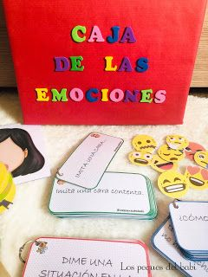
Esta actividad SI SÚBELA A FACEBOOK
LA CAJA DE LAS EMOCIONES
Papá o mamá deberán realizar tarjetas con algunas acciones a realizar, y el alumno (a) deberá sacar la tarjeta sin ver y al sacarla realizar la acción que menciona la tarjeta.
Las acciones pueden ser (haz una cara enojada, dime una situación que te causa miedo, imita una cara triste etc…) usen al menos unas 10 tarjetas.

Slide 8
Jardín de niños “Diego Rivera” T.M Plan de trabajo: Educación a distancia Martes 18 mayo del año 2021
Campo de formación: Exploración y conocimiento del mundo natural y social
Aprendizaje esperado: Indaga acciones que favorecen el cuidado del medioambiente.
Titulo del programa o recurso a utilizar: Contaminación acústica Énfasis: Comenta acerca de la contaminación acústica y de las acciones para evitarla.
Actividades de reforzamientos para los alumnos | Acciones para los alumnos que requieren apoyo ADECUACIONES CURRICULARES 3ª AÑO | Materiales
Observa el programa APRENDE EN CASA III Observa el siguiente video: https://www.youtube.com/watch?v=Y_BXoD_DmKw Realiza un dibujo en tu cuaderno si en tu colonia existe este tipo de contaminación y que tipo de ruidos se escuchan. Comenta con tu familia que acciones pueden realizar para evitar este tipo de contaminación | Escribe nombre completo Escribe la fecha | Video Cuaderno Lápiz Colores
Medio de contacto:

Slide 9
Jardín de niños “Diego Rivera” T.M Plan de trabajo: Educación a distancia Martes 18 mayo del año 2021
Campo de formación: Pensamiento matemático
Aprendizaje esperado: Compara, iguala y clasifica colecciones con base en la cantidad de elementos.
Titulo del programa o recurso a utilizar: ¿Cuántos faltan para…? Énfasis: Realiza acciones para resolver problemas de cantidad que implican igualar colecciones.
Actividades de reforzamientos para los alumnos | Acciones para los alumnos que requieren apoyo ADECUACIONES CURRICULARES 3ª AÑO | Materiales
Observa el programa APRENDE EN CASA III Prepara material concreto que te sirva para contar (Frijoles, fichas, palitos etc…) Se usara en la clase virtual para la ruleta de los números. |  | Material que tengan en casa.
Medio de contacto:

Slide 10
Jardín de niños “Diego Rivera” T.M Plan de trabajo: Educación a distancia Miércoles 19 mayo del año 2021
Campo de formación: Lenguaje y comunicación
Aprendizaje esperado: Aprende poemas y los dice frente a otras personas.
Titulo del programa o recurso a utilizar: Recitamos poemas Énfasis: Recita poemas
Actividades de reforzamientos para los alumnos | Acciones para los alumnos que requieren apoyo ADECUACIONES CURRICULARES 3ª AÑO | Materiales
Observa el programa APRENDE EN CASA III Busca un poema en alguna fuente, ya sea libro o internet Prepara una vestimenta formal Graba un video donde menciones el concepto de poema y recita el que encontraste. |  | Video Libros Internet
Esta actividad SI SÚBELA A FACEBOOK
Medio de contacto:

Slide 11
Campo de formación: Lenguaje y comunicación
Aprendizaje esperado: Aprende poemas y los dice frente a otras personas.
Titulo del programa o recurso a utilizar: Recitamos poemas Énfasis: Recita poemas
Propósito: Conocer el nivel de desempeño de los alumnos acerca de los poemas
Instrucciones: Marca con una X según corresponda el indicador si lo realiza o no lo realiza.
 | INDICADOR | SI | NO
 | Aprende poemas y lo dice frente a otras personas
 | Comprende el concepto de un poema
 | Menciona todas las características que conforman un poema Menciona al menos 2 características de un poema
 | Se expresa con seguridad y de manera clara al decir el poema

Slide 12
ACTIVIDADES PARA FAVORECER LA RESILENCIA
Y LAS
EMOCIONES

Slide 13
Esta actividad SI SÚBELA A FACEBOOK
¿Qué harías?
Resuelve las siguientes situaciones del anexo y registra en tu cuaderno que harías.

Slide 14
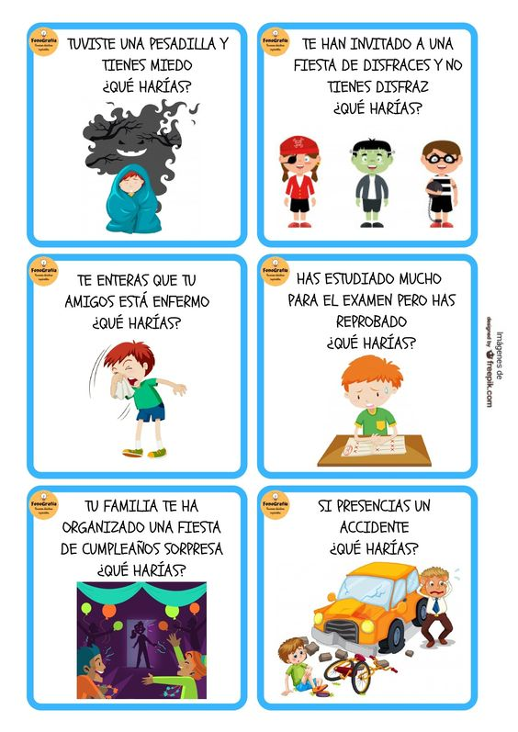

Slide 15
Jardín de niños “Diego Rivera” T.M Plan de trabajo: Educación a distancia Jueves 20 mayo del año 2021.
Campo de formación: Pensamiento matemático
Aprendizaje esperado: Identifica algunos usos de los números en la vida cotidiana y entiende qué significan.
Titulo del programa o recurso a utilizar: Detectives de números Énfasis: Identifica para qué sirven los números.
Actividades de reforzamientos para los alumnos | Acciones para los alumnos que requieren apoyo ADECUACIONES CURRICULARES 3ª AÑO | Materiales
Observa el programa APRENDE EN CASA III Observa el siguiente video: https://www.youtube.com/watch?v=RW2FACY6yDk Graba un video de lo que pudiste entender acerca del uso de los números en la vida cotidiana |  | Video
Esta actividad SI SÚBELA A FACEBOOK
Medio de contacto:

Slide 16
Campo de formación: Pensamiento matemático
Aprendizaje esperado: Identifica algunos usos de los números en la vida cotidiana y entiende qué significan.
Titulo del programa o recurso a utilizar: Detectives de números Énfasis: Identifica para qué sirven los números.
Propósito: Conocer el nivel de desempeño de los alumnos acerca del uso de los números en la vida cotidiana
Instrucciones: Marca con una X según corresponda el indicador si lo realiza o no lo realiza.
 | INDICADOR | SI | NO
 | Identifica algunos de los usos de los números en la vida cotidiana
 | Entiende que significan
 | Menciona algunos ejemplos de el uso que le da a los números conforme su experiencia con ellos. Se expresa con claridad y utiliza sus propias palabras para dar a conocer el uso de los numeros

Slide 17
Jardín de niños “Diego Rivera” T.M Plan de trabajo: Educación a distancia Jueves 20 mayo del año 2021.
Campo de formación: Lenguaje y comunicación
Aprendizaje esperado: Escribe su nombre con diversos propósitos e identifica el de algunos compañeros.
Titulo del programa o recurso a utilizar: Escribo mi nombre Énfasis: Reconoce su nombre escrito
Actividades de reforzamientos para los alumnos | Acciones para los alumnos que requieren apoyo ADECUACIONES CURRICULARES 3ª AÑO | Materiales
Observa el programa APRENDE EN CASA III Realiza un Memorama con material que tengas en casa, en una de las tarjetas ira el nombre de un miembro de tu familia y en la otra tarjeta la fotografía del participante, para que identifique el nombre propio y el del resto de la familia. | Escribe el nombre completo de cada uno de los participantes en las tarjetas del Memorama Agregar nombres extras al Memorama | Hojas Cartulina Marcadores Colores Lápiz
Medio de contacto:

Slide 18
VIERNES 21 DE MAYO DEL AÑO 2021
SESION DE CONSEJO TECNICO ESCOLAR
OBSERVA LA PROGRAMACION DE
APRENDE EN CASA III

